Slide 1
Nehezen kezelhető rheumatoid arthritis gyakorisága és jellemzői
Országos kohorszvizsgálat
Dr. Dorgó András Miklós¹
Dr. Gunkl-Tóth Lilla^{1,2}, Dr. Horváth Beáta¹, Oszlánczi Orsolya³, Dede Károly³, Balázs Tamás³, Dr. Bacskai Miklós³, Prof. Dr. Nagy György¹
¹Semmelweis Egyetem ²Pécsi Tudományegyetem ³Healthware Tanácsadó Kft.

Slide 2
Nehezen kezelhető rheumatoid arthritis (EULAR)
HÁTTÉR
1
2
3
EULAR-ajánlás szerinti kezelés során:
≥ 2 eltérő mechanizmusú b/tsDMARD sikertelensége
(sikertelen csDMARD-kezelést követően)
Aktív/progresszív betegségre utaló jelek
(≥ 1 az alábbiak közül)
A
reumatológus és/vagy beteg problémásnak tartja a betegségkontrollt
Legalább mérsékelt betegségaktivitás
(pl. DAS28–We > 3,2 vagy CDAI > 10)
Aktív betegségre utaló jelek (pl. akutfázis-fehérjék, képalkotók) és/vagy tünetek (ízületi vagy egyéb)
GC-kezelés mérséklésének sikertelensége
(7,5 mg/nap prednizonekvivalens dózis alá)
Gyors radiológiai progresszió
(± aktív betegség jelei)
Egyéb életminőség-csökkenést okozó tünetek
(a fenti kritériumok hiányában)
Nagy Gy et al. Ann Rheum Dis 2020 alapján

Slide 3
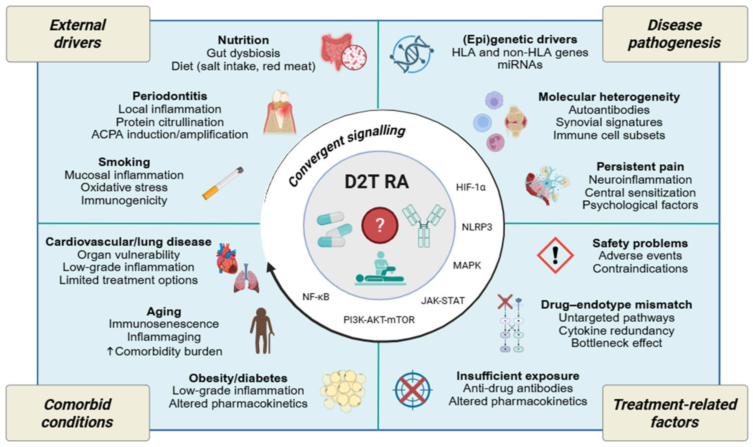
Nehezen kezelhető (D2T) rheumatoid arthritis
HÁTTÉR
Dorgó AM et al.
Int J Mol Sci 2026

Slide 4




A kutatás céljai
CÉLKITŰZÉSEK
1
3
Különböző gyakorlati D2T RA-definíciók tesztelése
D2T RA klinikai jellemzőinek feltérképezése
2
4
D2T RA azonosítása országos ellátási adatbázisban
Prediktív tényezők azonosítása D2T RA kialakulására nézve

Slide 5




Vizsgálati elrendezés
MÓDSZEREK
RA-val diagnosztizált betegek
n = 146 413
Retrospektív kohorszvizsgálat
b/tsDMARD-terápiában részesült
n = 12 024
NEAK-adatbázis
2010 után indult első b/tsDMARD
n = 8880
2010. január 1. —
2024. december 31.
D2T állapot elérése
n = ?

Slide 6
D2T RA — gyakorlati definíciók
MÓDSZEREK
1
2
3
EULAR-ajánlás szerinti kezelés során:
≥ 2 (eltérő hatásmechanizmusú) b/tsDMARD terápiás sikertelensége
(sikertelen csDMARD-kezelést követően)
EULAR-ajánlás szerinti kezelés során:
≥ 2 eltérő mechanizmusú b/tsDMARD sikertelensége
(sikertelen csDMARD-kezelést követően)
Aktív/progresszív betegségre utaló jelek
(≥ 1 az alábbiak közül)
A
reumatológus és/vagy beteg problémásként ítéli meg
a betegségkontrollt
Legalább mérsékelt betegségaktivitás
(pl. DAS28–We > 3,2 vagy CDAI > 10)
Legalább mérsékelt betegségaktivitás
(pl. DAS28–We > 3,2 vagy CDAI > 10)
Aktív betegségre utaló jelek (pl. akutfázis-fehérjék, képalkotók) és/vagy tünetek (ízületi vagy egyéb)
GC-kezelés mérséklésének sikertelensége
(7,5 mg/nap prednizonekvivalens dózis alá)
Gyors radiológiai progresszió
(± aktív betegség jelei)
Egyéb életminőség-csökkenést okozó tünetek
(a fenti kritériumok hiányában)

Slide 7
D2T RA — gyakorlati definíciók
MÓDSZEREK
1
2
≥ 2 eltérő mechanizmusú b/tsDMARD sikertelensége
DAS28 > 3,2
≥ 6 hó
DAS>3,2
b/tsDMARD¹
1
2
b/tsDMARD²
újabb b/tsDMARD
A
DAS>3,2
1
2
B
b/tsDMARD¹
b/tsDMARD²
újabb b/tsDMARD

Slide 8
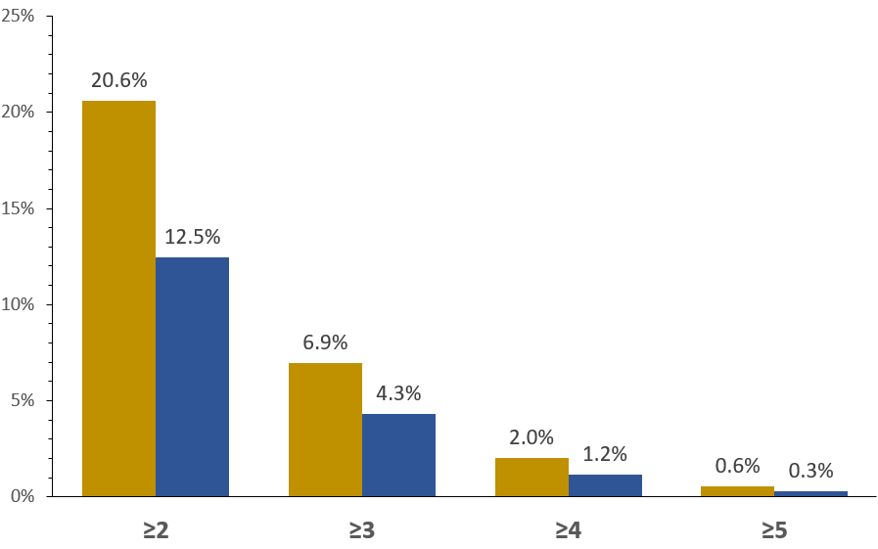
D2T RA gyakorisága definíciók szerint
EREDMÉNYEK
A
Többszörös
b/tsDMARD-kudarc
Aktív betegség
A: új terápia vagy ≥6 hó kezelés
B
DAS28>3,2
Definíciót teljesítő betegek aránya (%)
B: új terápia
A
B
A
B
A
B
b/tsDMARD-kudarcok száma
n = 8880

Slide 9
kiindulási jellemzők
EREDMÉNYEK
 | Teljes populáció | D2T RA (A definíció) | D2T RA (B definíció)
n (%) | 8800 (100%) | 1830 (20,6%) | 1107 (12,5%)
Nő, n (%) | 7258 (81,7%) | 1595 (87,2%) | 965 (87,2%)
Életkor (év), átlag (SD) | 54,90 (13,35) | 53,29 (11,79) | 52,37 (11,89)
Betegségtartam, medián (IQR) | 4,85 (1,90—10,89) | 4,35 (1,74—9,82) | 3,99 (1,64—8,98)
DAS28, átlag (SD) | 5,78 (1,00) | 5,94 (0,85) | 5,95 (0,89)
Aktuális társbetegségek, n (%)
Hypertonia | 5309 (59,8%) | 1087 (59,4%) | 643 (58,1%)
Tüdőbetegség | 1894 (21,3%) | 389 (21,3%) | 232 (21,0%)
Depresszió | 708 (8,0%) | 198 (10,8%) | 135 (12,2%)
Diabetes mellitus | 956 (10,8%) | 195 (10,66%) | 122 (11,0%)
Osteoporosis | 3217 (36,2%) | 653 (35,7%) | 381 (34,4%)
RDCI társbetegségindex, átlag (SD) | 1,98 (1,59) | 2,01 (1,58) | 2,01 (1,59)
RDCI ≥ 3, n (%) | 3006 (33,9%) | 633 (34,6%) | 384 (34,7%)
Az első b/tsDMARD indítása idején. RDCI: Rheumatic Disease Comorbidity Index

Slide 10
D2T RA és non-D2T RA összehasonlítása
EREDMÉNYEK
 | D2T RA (A definíció) | Non-D2T RA
n | 1830 | 9150
Nő, n (%) | 1595 (87,2%) | 7975 (87,2%)
Életkor (év), átlag (SD) | 53,29 (11,79) | 53,41 (11,99)
Betegségtartam, medián (IQR) | 4,35 (1,74—9,82) | 4,97 (2,04—11,09)
DAS28, átlag (SD) | 5,94 (0,85) | 5,82 (0,98)
Aktuális társbetegségek, n (%)
Hypertonia | 1087 (59,4%) | 5367 (58,7%)
Tüdőbetegség | 389 (21,3%) | 1809 (19,8%)
Depresszió | 198 (10,8%) | 802 (8,8%)
Diabetes mellitus | 195 (10,7%) | 949 (10,4%)
Osteoporosis | 653 (35,7%) | 3158 (34,5%)
RDCI társbetegségindex, átlag (SD) | 2,01 (1,58) | 1,88 (1,55)
RDCI ≥ 3, n (%) | 633 (34,6%) | 2901 (31,7%)
Az első b/tsDMARD indítása idején. Illesztési módszer: risk-set sampling, 1:5 arányú húzással, visszatevéssel, nemben és életkorban (10 éves kategóriák) illesztett kontrollok, index: D2T státusz elérésének ideje. RDCI: Rheumatic Disease Comorbidity Index

Slide 11
Következtetések
KONKLÚZIÓ
Az EULAR-kritériumok adaptálása egy országos kohorszra lehetővé teszi a különböző célzott kezelések ellenére is tünetekkel rendelkező betegek azonosítását.
Különböző gyakorlati definíciók alkalmazása jelentős eltérésekhez vezet a D2T RA gyakoriságára nézve.
A D2T RA státuszt elérő betegek már az első célzott terápia indításakor megnövekedett komorbiditási teherrel rendelkeznek.

Slide 12


Köszönöm a megtisztelő figyelmet!
Prof. Dr. Nagy György
Dr. Gunkl-Tóth Lilla
Dr. Horváth Beáta
dorgo.andras.miklos@semmelweis.hu
Oszlánczi Orsolya
Dede Károly
Balázs Tamás
Dr. Bacskai Miklós
This research was funded in part by the TKP2021-EGA-29 grant. Some of the figures were made with biorender.com.

